Slide 1
Акумуляторна машинка для видалення катишків

Slide 2
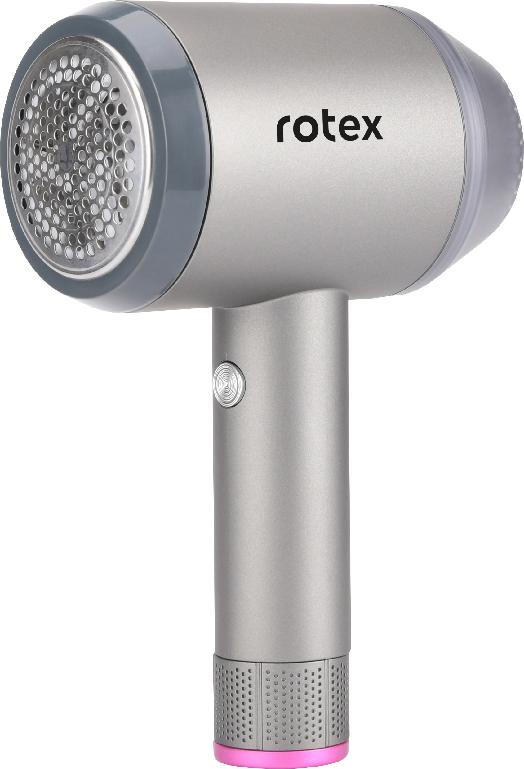
RCC600-S Katana
Номінальна потужність: 3 Вт
Матеріал: ABS пластик корпусу
Діаметр сітки: 52 мм.
Час заряджання: 2 години швидкого заряджання
Час роботи: 45 хвилин
Джерело живлення: 450mAh Li-Ion
Використання прямого приводу (можна використовувати під час заряджання)
Магнітна знімна сітка з нержавіючої сталі
Контейнер 60 мл для зберігання катишків
Комплект: Щітка для чищення в комплекті, дріт micro USB.

Slide 3
МАШИНКИ ДЛЯ СТРИЖКИ АКУМУЛЯТОРНІ БЕЗДРОТОВІ

Slide 4
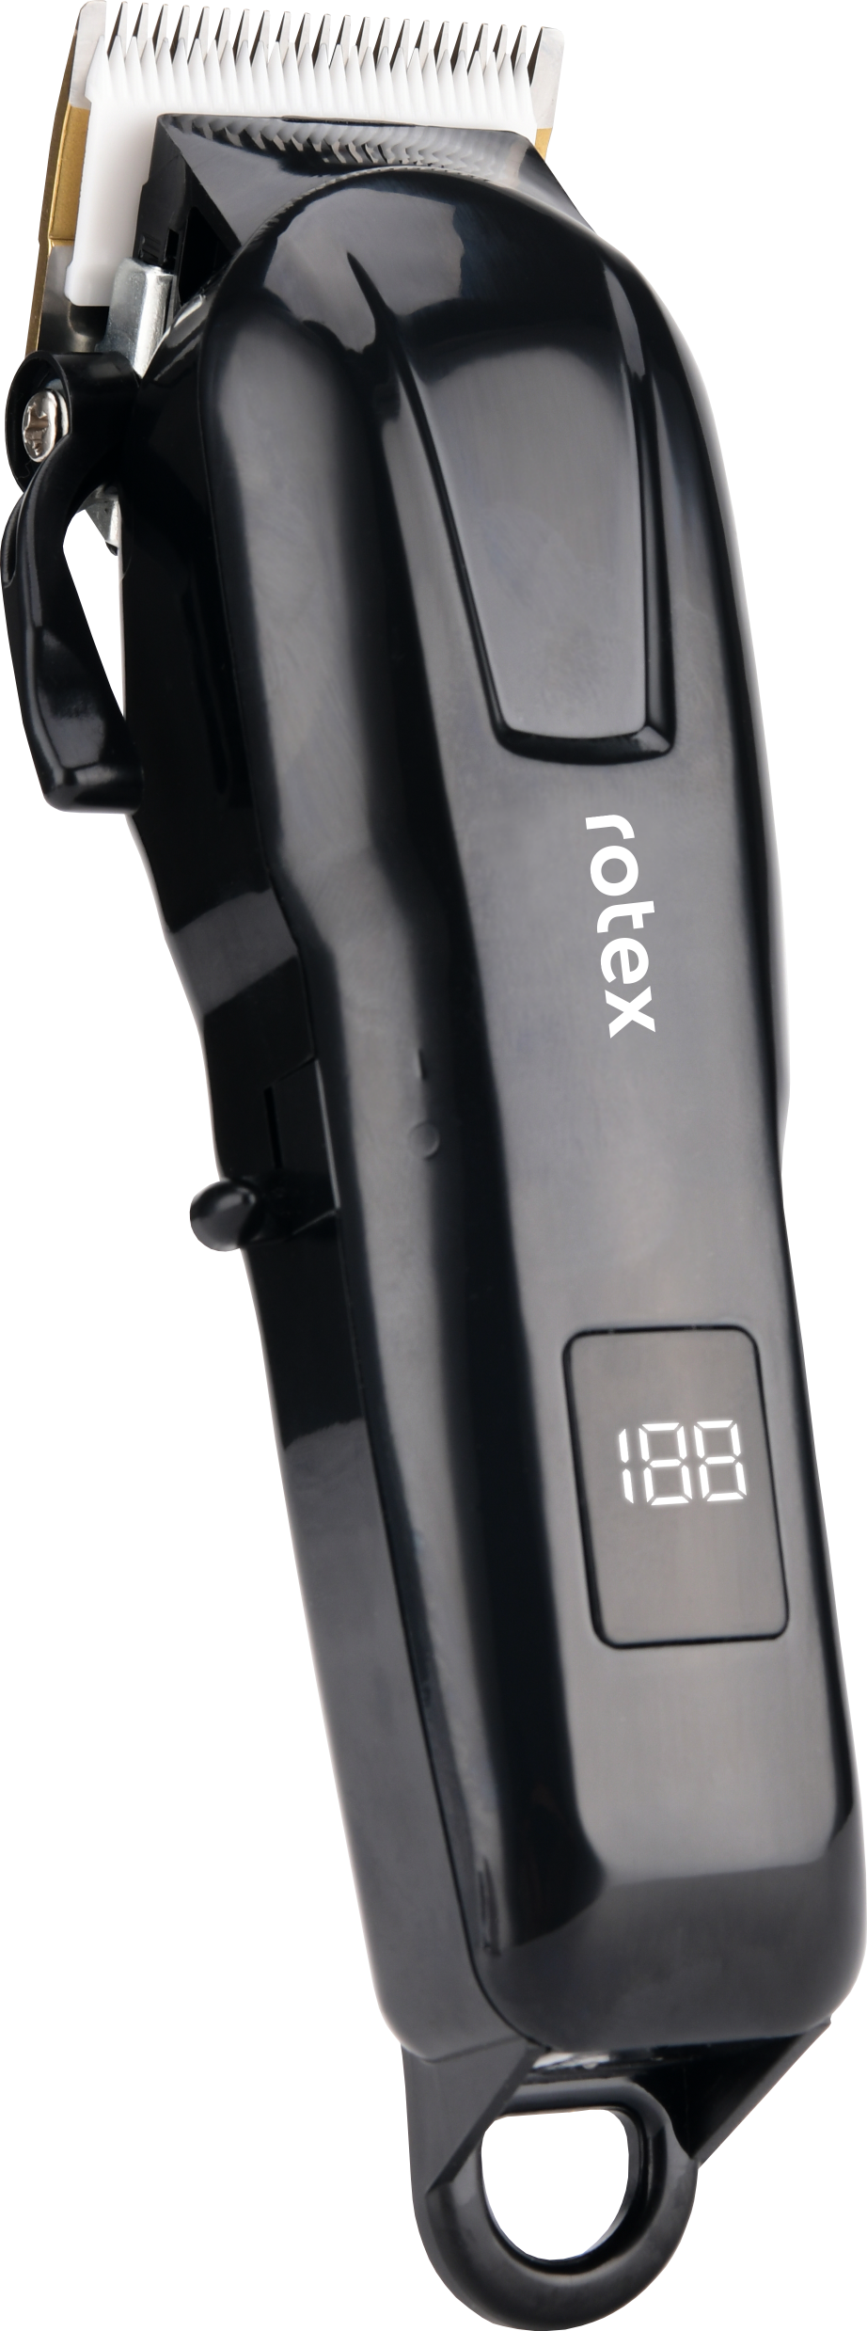
RHC175-C ProLine Cordless
Потужність 5Вт,
Акумуляторна, бездротова.
Верхня частина – керамічні леза.
Нижня частина-титанове покриття.
LED-дисплей.
Li-ion 2000mAh 3.2V *1
Час зарядки: 180хв;
Час роботи: 180хв.
Комплект:
-Щітка для очищення лез, мастило, гребінець, насадки (3мм, 6мм, 9мм, 12мм), сумка для зручного зберігання.

Slide 5
RHC295-T Navigator Pro
Потужність 3Вт,
Джерело живлення акумулятор LI-ION 600mAh
Гострі титанові леза.
Ергономічний дизайн корпусу для зручного використання.
Час заряджання: 90 хвилин
Час роботи: 60 хвилин
Input: 5V-1A
Комплект:
- Сумочка для зберігання, щітка для очищення лез, олія, провід USB type C, 3 насадки (1мм, 2мм, 3мм)

Slide 6
Щипці для завивки волосся

Slide 7
RHC480-T 3D Wave
Потужність 55 Вт.
Щипці для завивки волосся.
Турмалінове покриття щипців.
Максимальна температура нагріву 200 °С
Індикація включення
Діаметр щипців 16 мм
Термоізольований наконечник
Шнур що повертається на 360 °.

Slide 8
Дякуємо за увагу!
ВІДДІЛ ПРОДАЖІВ
(044) 207-10-43 (вн.1028)
sale@rotex.net.ua
СЕРВІСНЕ ОБСЛУГОВУВАННЯ
(044) 207-10-47
support@rotex.net.ua
Україна, м. Київ

